Slide 1

Проверяем домашнюю работу.
Порядок при выполнении заданий был такой:
1. Отпечатать данный дидактический материал.
2. Прочитать и нарисовать то, что вынесено в заголовок.
3. Прочитать текст, вставить нужные орфограммы. Проверить написанное, взяв в помощники словарь.
4. Рефлексия (закрепление): используя полученную информацию, написать рецепт, составить телеграмму, придумать мнеморифмы, сказочку…
Приветствие.
Что значит здороваться? Это прежде всего пожелать здоровья, долгих лет жизни. Уклоняться от_ приветствия или не_ ответить на него во все времена у всех народов считалось верхом невоспитанности.
Подбирая слова для_ приветствия, надо помнить, с_кем здороваешься: с человеком старше тебя, с ровесником, со знакомым или незнакомым, какое при этом время суток. Приветствуя старших, здоровайтесь первым: знакомых называйте по_имени и отчеству; первыми старшим руку не_ подают.
Мужчины, здороваясь, делают поклон головой, приподнимают головной убор, руку подают без перчатки.

Slide 2
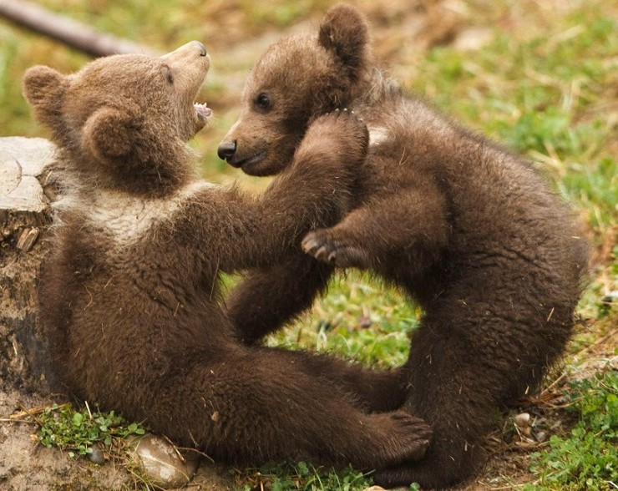


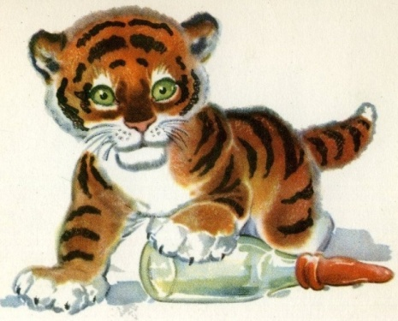
В зоопарке мы, гуляя,
набрели на детский сад.
Дети, хвостиком виляя,
нас приветствуют, ребят.
Мы на цыпочках стоим,
в клетку на детей глядим.
Дети — двое медвежат,
в драке воют и визжат.
Из больницы слон пришёл:
видно, простудился он.
Ему делал врач в халате
операцию в палате.
Дорог матери ребёнок,
будь то кит или цыплёнок.
Сын у львицы заболел —
манной каши переел.
Львицын сын лекарства пьёт,
ну, а мама слёзы льёт…
У медведицыной дочки
зуб болел сегодня ночью.
У тигрицына сынка
клык прорезался слегка.
Я смотрю на циферблат —
стрелки-циркуль говорят:
— Дети спать уже хотят.
До свиданья, детский сад!
Вот такая ситуация.
Мы к метро идём на станцию.
Завтра вновь после обеда
малышей придём проведать.

Slide 3
Цели:
запомнить условия, при которых…;
2) отрабатывать навык написания, обосновывая выбор …;
3) повторить изученный материал: … после шипящих и … гласные в корне слова; разбор слова …; … разбор простого предложения;
4) продолжить "Путешествие по … тропе".

Slide 4
Запомнить условия, при которых пишутся и, ы после ц;
2) отрабатывать навык написания, обосновывая выбор и, ы;
3) повторить изученный материал:
гласные после шипящих и безударные гласные в корне слова;
разбор слова по составу;
синтаксический разбор простого предложения;
4) продолжить "Путешествие по
этимологической тропе".

Slide 5
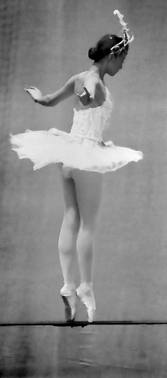
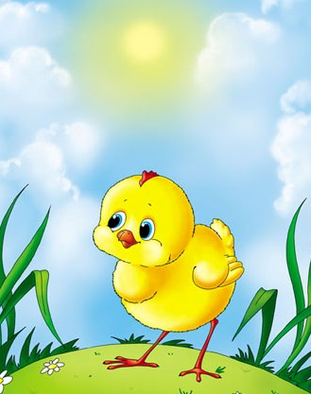
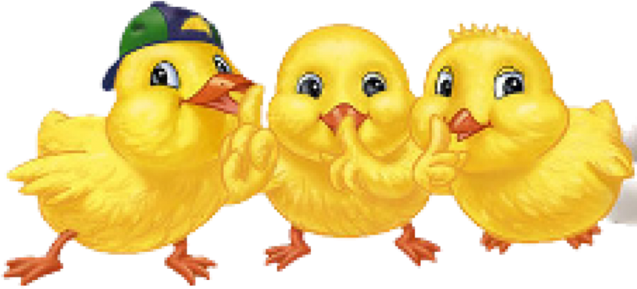
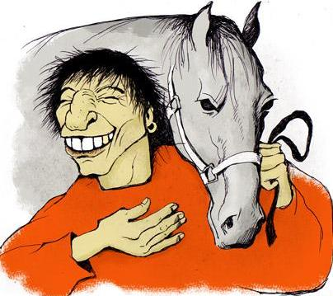
Написание ци в корне – историческое явление. Слова с таким буквосочетанием являются обычно иноязычными, например:
слово цивилизация из лат. сivilis, слово цитата – лат. citatum.
В русском же языке буква ц передаёт твёрдый звук, после которого может произноситься только [ы], но не [и]. Поскольку заимствованных слов с ци в корне подавляющее большинство,
то русские слова с цы в корне цыган, на цыпочках, цыплёнок, цыкнуть, цыц попали в исключения.

Slide 6
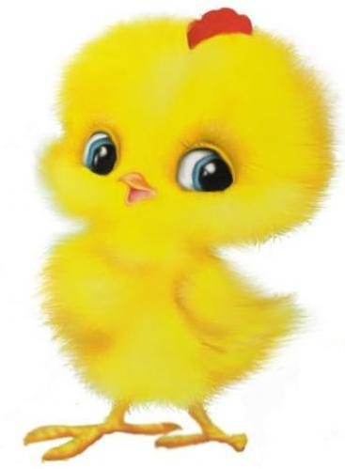
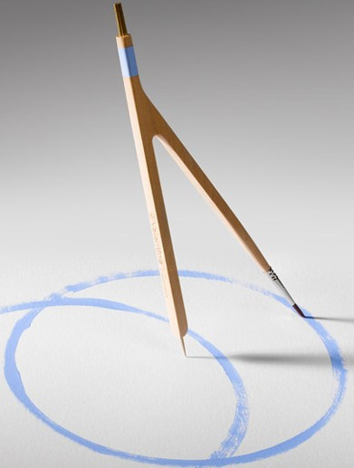
Прочитайте правила учебника,
положения текста оформите в стратегии граф.
Гласные после ц
и |  | ы
в корне |  | – ция |  | – ын |  | – ы , – ый |  | слова-исключения
В безударном положении гласная после ц слышится не очень отчётливо, не в полную силу. Но стоит поставить её под ударение, то мы услышим звук [э] – слово цепочка проверяем однокоренным цепь.
А в словах циркуль или цыплёнок этого сделать нельзя, так как звуки, которые обозначают буквы и, ы не зависят от ударения.

Slide 7
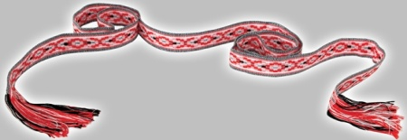
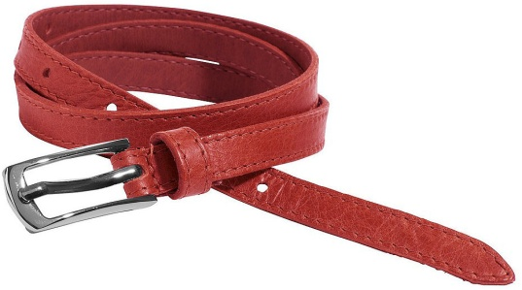
Из глубины веков.
(В)быту и обрядах ру..ких большое значение прид..валось поясу. Мужчине без пояса считалось крайне неприличным находит(ь?)ся на народе, в обществе. Расп..ясать человека означало обесчестить его.
С древнейш..х времён пояс ра(с,сс?)матривался как магический оберёг, прин..сящий благополучие и удачу. Об этом свидетельствуют рук..писные книги народной медицины: "А от всех колдунов и от всякой порчи носят (на) голом теле пояс вязаный. И при этом талисмане (не)может действовать никакое колдовство."
Пояс употреблялся (в) заг..ворах (от) б..лезни. Б..льной лихорадкой ш..л в лес, нах..дил осину, кланялся ей и г..ворил: "Осина, осина, возьми мою трясину, дай мне здоровье!" После чего перевязывал осину своим поясом.
Девушки, желавш..е выйти замуж, искали (в)лесу две таких осины, которые можно было перев..зать одним поясом, и если нах..дили, то считали, что желание их о замужестве сбудет(ь?)ся.
На Руси пояс служ..л р..дительским благословением, перед..вался по наследству из поколения в поколение.

Slide 8

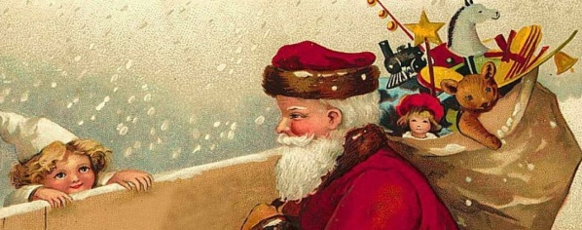


Гостинец.
Седая старина таится за этим, казалось бы, таким уютным, добродушным словом! В Древней Руси у него было очень неожиданное для нас с вами значение: "торговая дорога". Такая дорога, по каким ездили с товарами "богатые гости" – купцы. Помните, у Пушкина: "Ой, вы, гости-господа! Долго ль ездили? Куда?"
Сперва "гостинцами" называли различные товары, прибывшие по гостинцам-дорогам, потом – подарки, получаемые от заезжих купцов – "гостей"; затем – всякие разные дары и, наконец, преимущественно разные мелочи и сладости, всякие лакомства, приносимые в подарок.
Цифра.
Мы привыкли думать, что слово "цифра" – обозначение некоторой величины, а по происхождению оно восходит к арабскому "сифр" – "пустышка", пустое место. Этим словом они хотели передать индийское название "нуля" – "знак отсутствия".

Slide 9



Цыплёнок в цирке выступал,
Играл он на цимбалах,
На мотоцикле разъезжал,
И цифр он знал немало.
Он из цилиндра доставал
Морковь и огурцы,
И только одного не знал:
Где после Цэ – и, где ы…

Slide 10
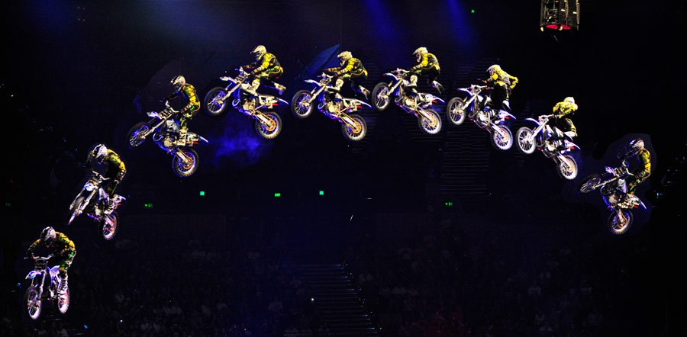
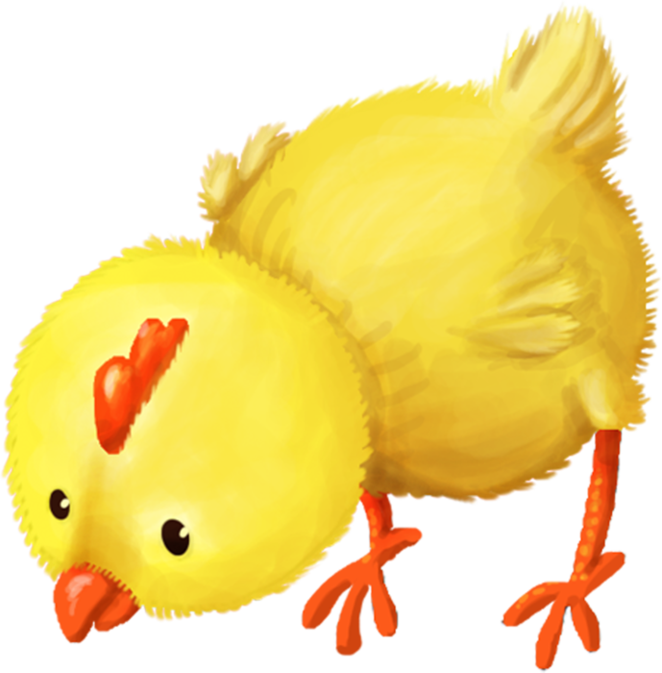
Цыган на цыпочках,
Он цыкает так громко,
Цыплёнок – в обморок,
Проблемы у цыплёнка:
– Зачем я, бедный, в исключения попал?
Меня цыган ужасный напугал!
А в КОРНЕ слова и в словах на -ЦИЯ
Веселье, радость, смех и суета.
На мотоцИклах цИркачи лихие
Среди акаЦИЙ мчатся – красота!
А где же Ы?
Взгляни на конец слова:
КосцЫ, синицЫ, птицЫ, огурцЫ….
– Теперь, цыплёнок, понял, – спрашиваем снова, –
Где после Цэ ты пишешь И, где Ы?

Slide 11
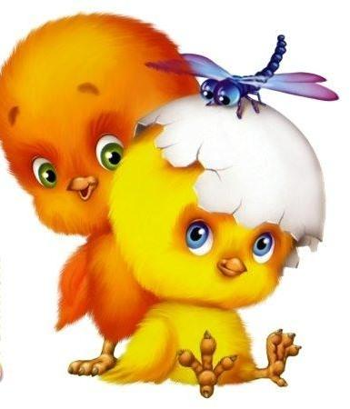
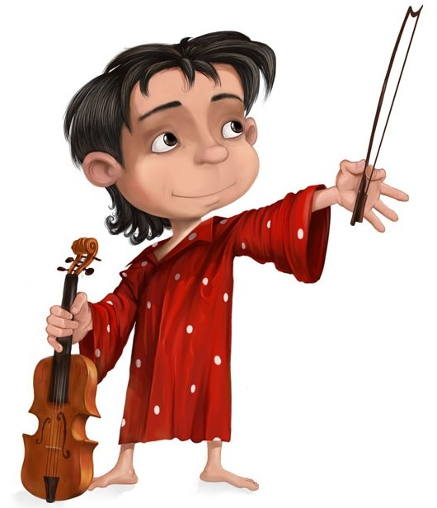
Выполнять домашнее задание, юные актёры, вы будете в роли опытных путешественников. Вам выдаётся карта с текстом Ю. Халфина. У вас есть компас-граф и компас-словарь.
Карта.
Ц..плята весь день на ц..новке л..жали.
Ц..плята ц..нгою ужасно страдали.
Ц..ган их (на) ц..почках водит (в) б..льницу.
Велел им там доктор ц..булей лечит(ь?)ся.
Был доктор (в) халате, как в панц..ре жук.
"Ц..буля, – ск..зал, – не микстура, а лук!"
Задания:
1. Вставить пропущенные буквы и раскрыть скобки.
2. Растолковать слова "циновка", "цинга", "панцирь", "микстура".
3. Приветствуется использование "мозаичного" правила: Я – последняя буква в алфавите, да аз – первая. (Я – талант. Реализовать способности.
"Аз" и "я" - личные местоимения первого лица единственного числа - являются синонимами). Желающие могут написать стихи, используя слова на изученное правило.
Пожмите, дети, руки друг другу, поблагодарив и пожелав добра и успехов!

